Slide 1

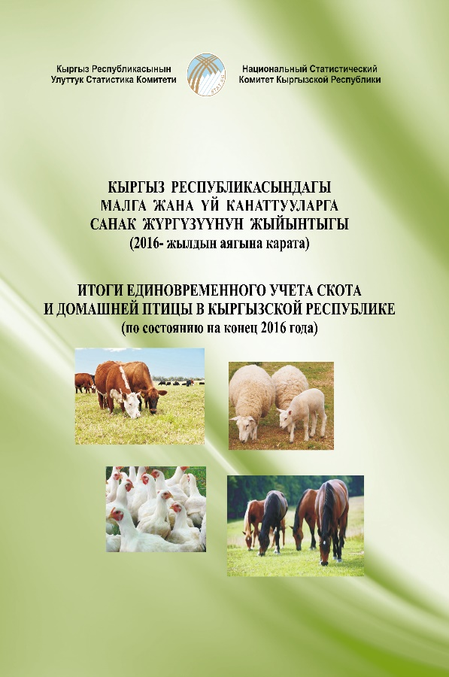

Кыргыз Республикасынын Улуттук статистика комитети
2024 – жылдын башына карата мал жана үй канаттууларына санак жүргүзүүнүн жыйынтыгы
Улутстаткомдун Пресс-Конференциясы,
10.02.2024-ж.
Гульзейнеп Мурсабекова
Айыл чарба статистикасы бөлүмүнүн башчысы
Кыргыз Республикасынын Улуттук статистика комитети

Slide 2

Кыргыз Республикасынын Министрлер Кабинетинин 2022-жылдын 14-декабрындагы №675 токтому менен бекитилген Кыргыз Республикасынын 2023-ж. карата Статистикалык Программасын аткаруунун алкагында
КР АЧМ жана Улутстаткомдун биргелешкен буйругу менен «Кыргыз Республикасынын аймагында 2023-жылдын аягына карата малдын жана үй канаттууларынын санагын жүргүзүү, иш-чаралардын Планы» бекитилген
Бул ишти жетектегендер
КР АЧМ
КР Улутстаткому
Жергиликтүү өз алдынча башкаруу органдары
(айыл өкмөтү жана шаарлардын
мэриялары)
2023-ж. 10-декабрдан 25-декабрга чейинки мезгилде малдын жана үй канаттууларынын кайроо санагын жүргүзүштү
Кыргыз Республикасынын Улуттук статистика комитети

Slide 3

2024-жылдын башталышына карата малдын жана үй канаттууларынын санагы кандайча өттү
КР Улутстаткомунун 24.07.2020-ж. №6 токтому менен бекитилген методологиялык көрсөтмөгө ылайык
Калктуу пунктардын
аймагындагы
бардык категориядагы
чарбалардагы мал жана үй
канаттуулары эсепке алынат
Эсепти жүргүзүүнү даярдоо жана
өткөрүүгө жооптуу кызматкерлердин,
ошондой эле жер-жерлерде санакка
тартылуучу санакчылардын
тизмесин түзүү жана бекитүү
Өзүнчө жайгашкан
объектилерде мал жана үй
канаттуулары да эсепке алынат
(кыштоолор, кашарлар,
фермалар)
Мал жана үй канаттууларынын саны
боюнча маалыматтар атайын формадагы
бланктарга текши кыдырып
сурамжылоонун негизинде толтурулат
Кыргыз Республикасынын Улуттук статистика комитети

Slide 4


Мал жана үй канаттуулардын санагынын материалдары OFF-LINE режиминде киргизилип жана иштетилип келет
Респондент
Улутстаткомдун
ИМБ Сервери
<Exсel> шаблонунда толтуруу
Интернет
Маалымат киргизүү
МБ
Арифметикалык жана логикалык текшерүүлөрдү аткаруу
ON-LINE жана OF-FLINE режимдеринде
киргизүү
Кыргыз Республикасынын Улуттук статистика комитети

Slide 5






Малдын жана үй канаттууларынын саны
(бардык категориядагы чарбаларда, 2024 – жылдын башына карата, миң баш)
 | 2022 | 2023 | 2023 2022 карата
 |  |  | + , - | в %
Ири м³й³зд³³ мал - бардыгы | 1 783,5 | 1 802,3 | 18,8 | 101,1
Уйлар | 885,7 | 902,2 | 16,6 | 101,9
Кой жана эчкилер | 6 201,0 | 6 216,2 | 15,2 | 100,2
Чочколор | 25,6 | 29,7 | 4,0 | 115,7
Жылкылар | 534,0 | 542,5 | 8,5 | 101,6
Үй канаттуулары - бардыгы | 6 368,7 | 6 989,0 | 620,3 | 109,7
.
Кыргыз Республикасынын Улуттук статистика комитети

Slide 6
Мал жана үй канаттууларынын аймактар боюнча боюнча бөлүнүшү (2024-ж. башталышына карата, чарбалардын бардык түрлөрүндө, миң баш)
 | Ири мүйүздүү малдар |  | Уйлар |  | Койлор жана эчкилер |  | Жылкылар |  | Үй канаттуулары
 | баш | % | баш | % | баш | % | баш | % | баш | %
Кыргыз Республикасы | 1 802,3 | 100 | 902,2 | 100 | 6 216,1 | 100 | 542,5 | 100 | 6 989,0 | 100
Баткен облусу | 144,2 | 8,0 | 70,0 | 7,8 | 411,6 | 6,6 | 6,9 | 1,3 | 313,2 | 4,5
Жалал-Абад облусу | 375,2 | 20,8 | 202,5 | 22,4 | 1382,1 | 22,2 | 88,3 | 16,3 | 1 203,7 | 17,2
Ысык-Көл облусу | 277,7 | 15,4 | 143,5 | 15,9 | 922,9 | 14,8 | 96,4 | 17,8 | 660,5 | 9,5
Нарын облусу | 210,7 | 11,7 | 96,2 | 10,7 | 1 128,0 | 18,1 | 144,7 | 26,7 | 213,4 | 3,1
Ош облусу | 404,1 | 22,4 | 202,0 | 22,4 | 1 111,5 | 17,9 | 99,5 | 18,3 | 1077,9 | 15,4
Талас облусу | 69,4 | 4,0 | 34,0 | 3,8 | 566,9 | 9,1 | 28,6 | 5,3 | 262,2 | 3,8
Чуй облусу | 314,5 | 17,4 | 151,6 | 16,8 | 675,2 | 11,0 | 77,4 | 14,3 | 3 211,3 | 45,9
Бишкек ш. | 0,3 | 0,0 | 0,2 | 0,0 | 1,7 | 0,0 | 0,2 | 0,0 | 11,2 | 0,2
Ош ш. | 5,8 | 0,3 | 2,1 | 0,2 | 16,0 | 0,3 | 0,4 | 0,1 | 33,0 | 0,5
Өзгөчө эсеп | 0,4 | 0,0 | 0,1 | 0,0 | 0,1 | 0,0 | 0,1 | 0,0 | 2,5 | 0,0
Кыргыз Республикасынын Улуттук статистика комитети

Slide 7
Ири мүйүздүү малдардын бардык категориялардагы башы, жылдын аягына карата
(өткөн жылдын тийиштүү мезгилине карата, % менен )
Кыргыз Республикасынын Улуттук статистика комитети

Slide 8
Баткен облусундагы бардык категориялардагы ири мүйүздүү малдардын башы, жылдын аягына карата
(өткөн жылдын тийиштүү мезгилине карата, % менен )
Кыргыз Республикасынын Улуттук статистика комитети

Slide 9
Бардык категориялардагы кой жана эчкилердин башы, жылдын аягына карата
(өткөн жылдын тийиштүү мезгилине карата, % менен )
Кыргыз Республикасынын Улуттук статистика комитети

Slide 10
Баткен облусундагы бардык категориялардагы кой жана эчкилердин башы, жылдын аягына карата
(өткөн жылдын тийиштүү мезгилине карата, % менен )
Кыргыз Республикасынын Улуттук статистика комитети

Slide 11
Ош облусундагы бардык категориялардагы кой жана эчкилердин башы, жылдын аягына карата
(өткөн жылдын тийиштүү мезгилине карата, % менен )

Slide 12
Малдын саны, анын ичинен өзүнчө турган 12 143 объектилерде
(бардык категориядагы чарбаларда, 2024-жылдын башталышына карата, )
Жалпы саны,
миң баш
же жалпы санына
% менен
анын ичинен өзүнчө турган объектилерде,
миң баш
Ири м³й³зд³³ мал - бардыгы
1 802,3
189,5
10,5%
Кой жана эчкилер
970,8
15,6%
6216,1
Жылкылар
94,5
542,5
17,4%
Чочколор
14,8
29,7
49,9%
Үй канаттуулары
1 684,7
6 989,0
24,1%
Кыргыз Республикасынын Улуттук статистика комитети

Slide 13
Жыйынтыктоо 2024-жылдын башталышына айыл аймактарынын деңгээлинде мал жана үй канаттууларынын санагынын жыйынтыгы:
1. Республикадагы айыл чарба жандыктарынын санынын өсүшүн билдирет
2. Мал чарбачылыгынын продукциясынын өндүрүшүн эсептөөдө ! мал жана үй канаттууларынын саны маалыматтык база болуп эсептелинет
эт
сүт
жүн
жумуртка
Айыл чарба продукциясынын жалпы дүң өндүрүшүнүн көлөмүндө мал чарбачылыгы 48 пайызды түзөт
Кыргыз Республикасынын Улуттук статистика комитети

Slide 14

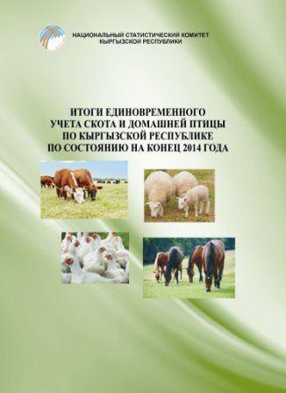
Кыргыз Республикасынын Улуттук статистика комитети
Кош келиңиздер Stat.kg
Кыргыз Республикасынын Улуттук статистика комитети

